Slide 1

internet of thing
IOT

Slide 2
Nội dung chính
Định nghĩa và đặc điểm của IoT
Internet of Things: Tầm nhìn, Xu hướng mới nổi, Ý nghĩa kinh tế, Khối xây dựng kỹ thuật, Thiết kế vật lý của IoT, Things of IoT, Giao thức IoT, Thiết kế logic của IoT, Khối chức năng IoT
Mô hình truyền thông IoT
API truyền thông IoT
Công nghệ hỗ trợ IoT
Cấp độ IoT và mẫu triển khai
Các vấn đề và thách thức, ứng dụng của IoT

Slide 3
Định Nghĩa IOT

Slide 4
Sự phát triển của chuyển đổi kỹ thuật số
7.4 tỉ người trên hành tinh
30 tỉ thiết bị kết nối internet năm 2020
6.58 – số thiết bị kết nối trung bình người dùng năm 2020
44% - trẻ em dưới 1 tuổi dùng thiết bị thông minh
1.4 triệu máy tạo nhịp tim dùng trong năm 2020
15 triệu máy kiểm tra thể dục fitbit bán năm 2020
20 tỉ Euros được dành ra cho thiết bị thông minh ở Euro

Slide 5
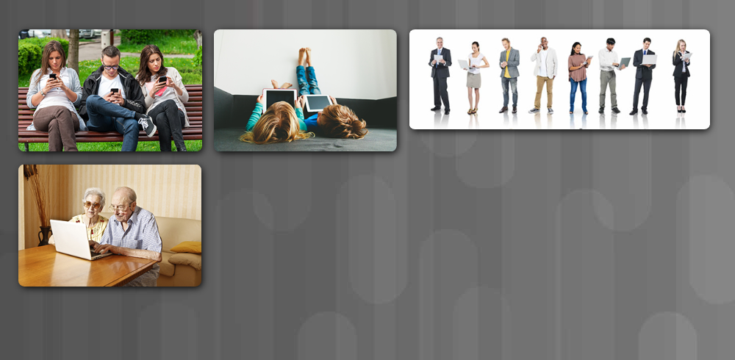
Sự phát triển của chuyển đổi kỹ thuật số
Kỹ thuật số cho phép doanh nghiệp đổi mới cách tiếp cận của họ để tương tác với xã hội. Mọi người ở tất cả thế hệ cảm thấy thoãi mái với kỹ thuật số và các lợi ích thiết bị thông minh để trãi qua những ngày bận rộn

Slide 6
Khái niệm IOT
Đã có rất nhiều bài viết về Internet of Things trong 5 năm qua
https://iotvn.vn/
https://iotvietnam.com/
https://internetofthingswiki.com/
https://theinternetofthings.eu/
Những phát triển được IoT hỗ trợ như ô tô tự lái
Với thể dục có thể theo dõi hoạt động thể chất và các thiết bị kết nối Internet để quản lý
Các nhà sản xuất, công ty dầu khí và các doanh nghiệp khác đã bắt đầu nhận thấy thành quả ban đầu từ các công nghệ IoT trong hoạt động của họ. Và các nhà cung cấp công nghệ đang tăng cường phát triển các doanh nghiệp IoT và tạo ra các chiến lược để giúp khách hàng thiết kế, triển khai và vận hành các hệ thống phức tạp — đồng thời làm việc để lấp đầy khoảng cách giữa khả năng thu thập dữ liệu từ thế giới vật lý và khả năng nắm bắt và phân tích dữ liệu đó nó một cách kịp thời.

Slide 7

Định nghĩa IOT

Slide 8
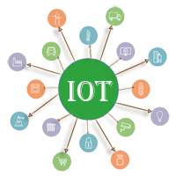
Định nghĩa IOT
Kết nối những thứ hàng ngày được nhúng với thiết bị điện tử, phần mềm và cảm biến với internet cho phép thu thập và trao đổi dữ liệu mà không cần sự tương tác của con người được gọi là Internet of Things (IoT).
Thuật ngữ "Things" trong Internet of Things đề cập đến bất cứ thứ gì và mọi thứ trong cuộc sống hàng ngày được truy cập hoặc kết nối thông qua internet.

Slide 9
Định nghĩa IOT
IoT (Internet of Things) là một hệ thống phân tích và tự động hóa tiên tiến khai thác công nghệ mạng, cảm biến, dữ liệu lớn và trí tuệ nhân tạo để cung cấp các hệ thống hoàn chỉnh cho một sản phẩm hoặc dịch vụ. Các hệ thống này cho phép tính minh bạch, kiểm soát và hiệu suất cao hơn khi áp dụng cho bất kỳ ngành hoặc hệ thống nào.
Hệ thống IoT có các ứng dụng trong các ngành thông qua tính linh hoạt độc đáo và khả năng phù hợp trong mọi môi trường. Chúng tăng cường thu thập dữ liệu, tự động hóa, hoạt động và hơn thế nữa thông qua các thiết bị thông minh và công nghệ cho phép mạnh mẽ.

Slide 10
Tầm nhìn, Xu hướng mới nổi, Ý nghĩa kinh tế,…

Slide 11




Có chín nơi IoT tạo ra giá trị
Nơi thiết lập | Mô tả | Ví dụ
Human | Các thiết bị gắn vào hoặc bên trong cơ thể con người | Các thiết bị (thiết bị đeo được và có thể ăn được) để theo dõi và duy trì sức khỏe và thể chất của con người; quản lý bệnh tật, tăng cường thể lực, năng suất cao hơn
Home | Tòa nhà nơi mọi người sinh sống | Bộ điều khiển nhà và hệ thống an ninh
Retail environments | Không gian nơi người tiêu dùng tham gia vào thương mại | Cửa hàng, ngân hàng, nhà hàng, đấu trường — bất cứ nơi nào người tiêu dùng cân nhắc và mua; tự thanh toán, ưu đãi tại cửa hàng, tối ưu hóa hàng tồn kho
Offices | Không gian nơi nhân viên tri thức làm việc | Quản lý năng lượng và an ninh trong các tòa nhà văn phòng; cải thiện năng suất, bao gồm cả cho nhân viên di động

Slide 12



Có chín nơi IoT tạo ra giá trị
Nơi thiết lập | Mô tả | Ví dụ
Factories | Môi trường sản xuất tiêu chuẩn hóa | Những nơi có thói quen làm việc lặp đi lặp lại, bao gồm bệnh viện và trang trại; hiệu quả hoạt động, tối ưu hóa việc sử dụng thiết bị và hàng tồn kho
Worksites | Môi trường sản xuất tùy chỉnh | Khai thác, dầu khí, xây dựng; hiệu quả hoạt động, bảo trì dự đoán, sức khỏe và an toàn
Vehicles | Hệ thống bên trong phương tiện di chuyển | Các phương tiện bao gồm ô tô, xe tải, tàu thủy, máy bay và tàu hỏa; bảo trì dựa trên điều kiện, thiết kế dựa trên sử dụng, phân tích trước khi bán hàng

Slide 13


Có chín nơi IoT tạo ra giá trị
Nơi thiết lập | Mô tả | Ví dụ
Cities | Môi trường sản xuất tiêu chuẩn hóa | Không gian công cộng và cơ sở hạ tầng trong bối cảnh đô thị; kiểm soát giao thông thích ứng, đồng hồ thông minh, giám sát môi trường, quản lý tài nguyên
Outside | Giữa môi trường đô thị (và bên ngoài các môi trường khác) | Các mục đích sử dụng bên ngoài bao gồm đường ray xe lửa, phương tiện tự hành (bên ngoài đô thị) và điều hướng chuyến bay; định tuyến thời gian thực, điều hướng được kết nối, theo dõi lô hàng

Slide 14
Các tiềm năng IOT
Khả năng tương tác giữa các hệ thống IoT được yêu cầu để nắm bắt 40% Giá trị tiềm năng
Hầu hết dữ liệu IoT được thu thập ngày nay hoàn toàn không được sử dụng và dữ liệu được sử dụng không được khai thác hết
Lượng giá trị IoT có thể được thực hiện ở các nền kinh tế đang phát triển có thể so sánh với giá trị của các nền kinh tế tiên tiến

Slide 15
Khả năng tương tác giữa các hệ thống IoT được yêu cầu để nắm bắt 40% Giá trị tiềm năng
Trong nghiên cứu Viện toàn cầu McKinsey trong tổng giá trị tiềm năng có thể được mở khóa thông qua việc sử dụng IoT, trung bình 40% giá trị này yêu cầu nhiều hệ thống IoT hoạt động cùng với nhau.
Trong nơi làm việc, 60 phần trăm giá trị tiềm năng yêu cầu khả năng tích hợp và phân tích dữ liệu từ các hệ thống IoT khác nhau.
Cần có khả năng tương tác để mở khóa hơn 4 nghìn tỷ đô la mỗi năm trong tác động kinh tế tiềm năng từ việc sử dụng IoT vào năm 2025, trong số tổng tác động tiềm năng là 11,1 nghìn tỷ đô la trên chín nơi thiết lập.

Slide 16
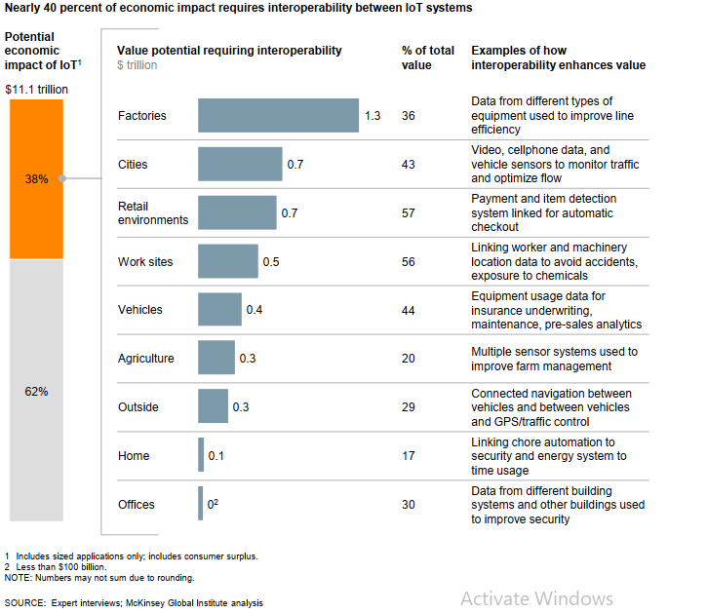
Khả năng tương tác là một nguồn giá trị quan trọng trong các hệ thống IoT

Slide 17
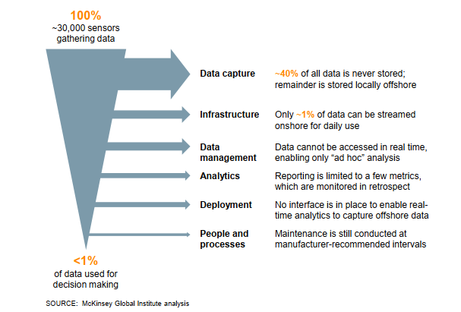
Hầu hết dữ liệu IoT được thu thập không được sử dụng và dữ liệu được sử dụng khôngkhai thác triệt để
99% dữ liệu thu thập được từ 30.000 cảm biến trên một giàn khoan dầu đã bị mất trước khi đến tay những người ra quyết định vận hành

Slide 18
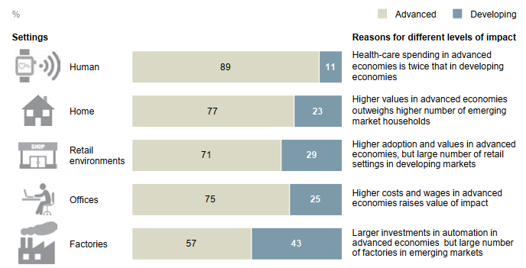
Giá trị nhiều hơn sẽ được tạo ra ở các nền kinh tế tiên tiến, nhưng có cơ hội đáng kể ở các nước đang phát triển

Slide 19
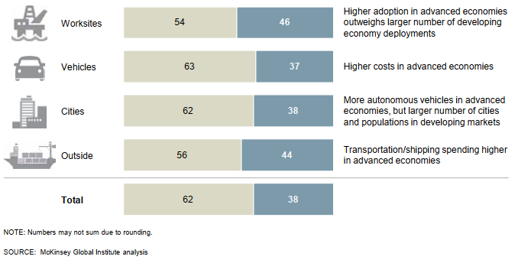
Giá trị nhiều hơn sẽ được tạo ra ở các nền kinh tế tiên tiến, nhưng có cơ hội đáng kể ở các nước đang phát triển

Slide 20
Mô hình truyền thống Công và nghệ hỗ trợ IoT

Slide 21

Để bắt đầu, chúng ta sẽ nói về hai thành phần IoT chính - cảm biến và thiết bị truyền động.
Cảm biến: Một cảm biến phát hiện những thay đổi trong môi trường của nó và gửi thông tin về sự thay đổi đó.
Bộ truyền động: Bộ truyền động di chuyển hoặc điều khiển một thứ gì đó.

Slide 22
Communications
Ngoài các công nghệ truyền thông thông thường như Ethernet, WiFi và Bluetooth, còn có nhiều công nghệ khác có thể được sử dụng để liên lạc trong Internet of Things.

Slide 23
RFID and NFC (Near‐Field Communication)
Nhận dạng tần số vô tuyến (RFID) là công nghệ có thể nhận dạng và theo dõi duy nhất các thẻ được gắn vào vật thể bằng sóng điện từ tần số vô tuyến.
Hệ thống RFID thường bao gồm thẻ, đầu đọc và ăng-ten.
Thẻ RFID hoạt động tích cực có thể đọc trong phạm vi dài (lên đến 100 mét).
Thẻ RFID thụ động không có nguồn điện riêng. Chúng được cung cấp năng lượng điện từ được truyền từ đầu đọc RFID. Do đó, chúng chỉ có thể được đọc trong khoảng cách ngắn (<25 m).
Giao tiếp trường gần (NFC) là công nghệ truyền thông hoạt động ở cùng tần số (13,56 MHz) như RFID
NFC dựa trên giao tiếp ngang hàng

Slide 24
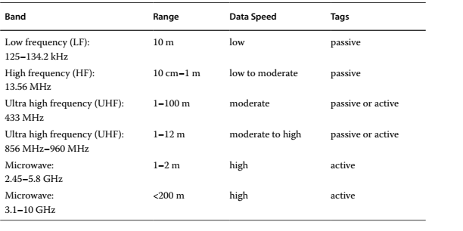
RFID and NFC (Near‐Field Communication)

Slide 25
Bluetooth Low Energy (BLE)
Bluetooth năng lượng thấp (BLE) là thành viên mới hơn trong gia đình Bluetooth, dựa trên tiêu chuẩn Bluetooth 4.0.
BLE cũng hoạt động ở băng tần ISM 2,4 GHz nhưng sử dụng hệ thống điều chế đơn giản hơn.
BLE luôn ở chế độ ngủ ngoại trừ khi kết nối được bắt đầu và do đó tiêu thụ ít năng lượng hơn nhiều.
BLE được tung ra thị trường vào năm 2011 và được bán trên thị trường với tên gọi Bluetooth Smart.
BLE giảm đáng kể mức tiêu thụ điện năng và chi phí trong khi vẫn duy trì phạm vi liên lạc tương tự.
BLE thường hoạt động ở phạm vi khoảng 100 m, với tốc độ dữ liệu khoảng 1 Mbit/s.

Slide 26
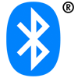
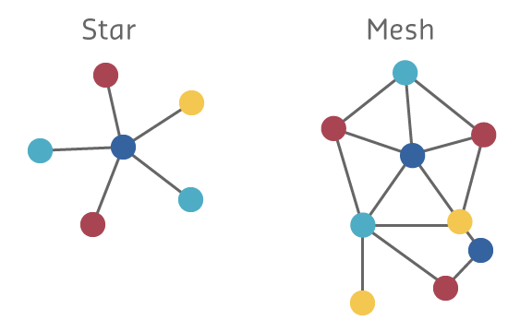
Bluetooth® 802.15.4
Tần số: 2.4GHz (ISM)
Phạm vi: 50-150m (Smart / BLE)
Tốc độ dữ liệu: 1Mbps (Smart / BLE)
https://www.fierceelectronics.com/components/realities-dealing-wireless-mesh-networks
Notes:
Công nghệ Bluetooth đã phát triển từ Bluetooth cổ điển sang Bluetooth thông minh. Phiên bản mới nhất, Bluetooth 5, đã tăng phạm vi lên gấp bốn lần, tăng gấp đôi tốc độ và có tần số phát sóng dữ liệu nhiều hơn 800% so với các phiên bản trước đó.

Slide 27
BLE applications
Heart rate monitors
Blood pressure monitors
Blood glucose monitors
Fibit‐like devices
Industrial monitoring sensors
Geography‐based, targeted promotions (iBeacon)
Proximity sensing
https://www.bluetooth.com/

Slide 28
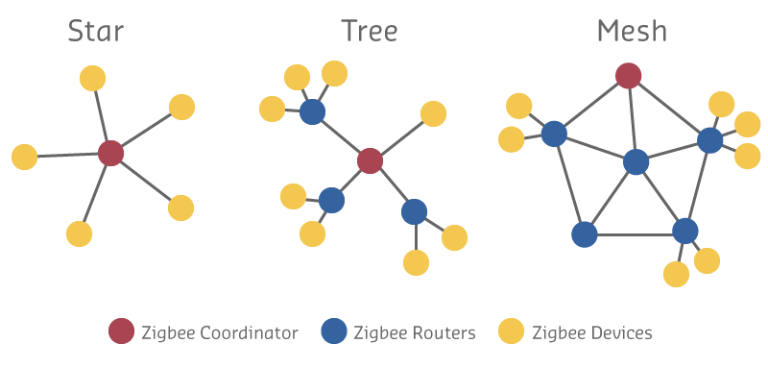
Hoạt động Zigbee
Trong mạng Zigbee, các thiết bị có thể đảm nhận ba vai trò khác nhau:
Zigbee coordinator,
Zigbee router, and
Zigbee client
Notes:
Điều phối viên Zigbee chịu trách nhiệm quản lý các máy khách Zigbee, hình thành và duy trì mạng ZigBee. Mỗi điều phối viên ZigBee có thể kết nối với tám thiết bị ZigBee, bao gồm sự kết hợp giữa máy khách và bộ định tuyến.
Các bộ định tuyến ZigBee được sử dụng để kết nối dữ liệu giữa khách hàng ZigBee và các điều phối viên ZigBee khi chúng ở xa nhau. Hình dưới đây cho thấy ba loại cấu trúc liên kết ZigBee.

Slide 29
LiFi
Light Fidelity (LiFi) là một công nghệ truyền thông mới, không dây, hai chiều, tốc độ cao dựa trên ánh sáng. Nó dựa trên ánh sáng nhìn thấy được (VLC).
Tương tự như WiFi, LiFi truyền dữ liệu bằng sóng điện từ. Nhưng thay vì sử dụng sóng vô tuyến (MHz – GHz), nó lại sử dụng ánh sáng khả kiến (~THz).
LiFi sử dụng bóng đèn LED (điốt phát sáng) gia dụng làm máy phát.
Bằng cách thay đổi dòng điện cung cấp cho bóng đèn LED ở tốc độ cực cao, dữ liệu có thể được mã hóa khi độ sáng thay đổi nhanh chóng, sau đó có thể được máy dò quang (photodiode) thu nhận.
Những thay đổi nhanh chóng này quá nhanh để mắt người có thể nhận thấy;

Slide 30
LiFi
LiFi không ảnh hưởng đến chức năng chính của việc chiếu sáng đèn LED.
LiFi có lợi thế rất lớn về cơ sở hạ tầng, khi bóng đèn LED ngày càng được sử dụng nhiều trong các tòa nhà, đường phố và phương tiện giao thông.
Nó có thể hoạt động ở tốc độ ấn tượng lên tới 224 gigabit mỗi giây và không nhạy cảm với nhiễu điện từ
LiFi không thể xuyên tường, nghĩa là nó chỉ có thể hoạt động ở phạm vi ngắn, nhưng đồng thời, điều này khiến nó ít có khả năng bị hack hơn.
Hiện đã có những sản phẩm trên thị trường có thể cung cấp ánh sáng và kết nối cùng một lúc.
http://purelifi.com/

Slide 31
6LowPAN
6LoWPAN là viết tắt của IPv6 (Giao thức Internet Phiên bản 6) trên Mạng Khu vực Cá nhân Không dây (WPAN) công suất thấp.
Nó là mạng lưới không dây, tốc độ dữ liệu thấp, công suất thấp dựa trên tiêu chuẩn IEEE 802.15.4
6LoWPAN có một lợi thế khác biệt, tức là nó dựa trên các tiêu chuẩn mở TCP/IP, bao gồm TCP, UDP, HTTP, COAP, MQTT và websockets, v.v.
Nó có các nút có thể định địa chỉ IPv6 từ đầu đến cuối, và có thể dễ dàng kết nối trực tiếp với Internet.
Nó cũng có khả năng tự phục hồi nhờ định tuyến dạng lưới. 6LoWPAN đã được sử dụng trong mạng cảm biến không dây, đèn và đồng hồ đo.

Slide 32

Zigbee - IEEE 802.15.4
Zigbee là một giao thức WPAN dành cho các thiết bị xử lý thấp và công suất thấp. Nó có tốc độ dữ liệu thấp, ít tốn kém hơn Bluetooth và WiFi, và dựa trên IEEE 802.11.4.
Zigbee thích hợp để truyền dữ liệu không thường xuyên với tốc độ dữ liệu thấp trong một khu vực nhỏ, chẳng hạn như các tòa nhà.
Zigbee sử dụng dải tần ISM (Công nghiệp, Khoa học và Y tế) và có tốc độ dữ liệu khoảng 250 kbps.
Bộ vi điều khiển, chip Zigbee và radio có thể bổ sung khả năng tương thích của Zigbee với các thiết bị IoT.

Slide 33
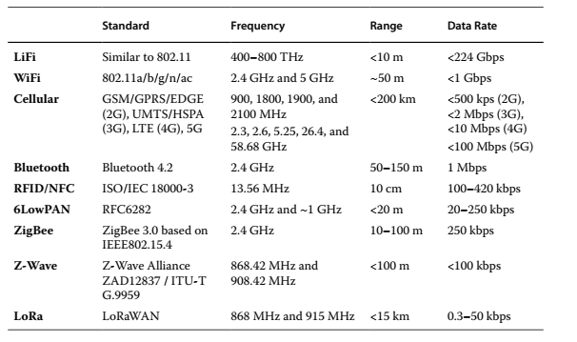
So sánh các công nghệ khác nhau

Slide 34
Protocols
Giao thức hoặc giao thức truyền thông là một bộ quy tắc cho phép các thiết bị giao tiếp với nhau.
Các giao thức xác định cú pháp, ngữ nghĩa và đồng bộ hóa giao tiếp.
Một sự tương tự gần gũi với các giao thức là ngôn ngữ của con người.
Có nhiều giao thức truyền thông có sẵn cho các ứng dụng IoT.
Sau đây là các giao thức thường được sử dụng: HTTP, Websocket và MQTT.

Slide 35
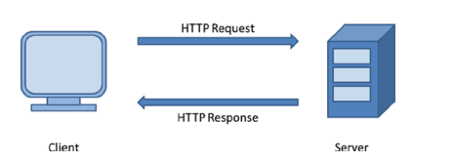
HTTP
Giao thức truyền siêu văn bản (HTTP) là giao thức truyền thông đằng sau World Wide Web (WWW). Nó dựa trên kiến trúc client-server và hoạt động theo kiểu yêu cầu và phản hồi
HTTP sử dụng TCP (giao thức điều khiển truyền) để cung cấp các kết nối đáng tin cậy.
HTTP không có trạng thái vì máy khách và máy chủ không duy trì kết nối trong quá trình giao tiếp.
Phiên bản hiện tại là HTTP/1.1 và phiên bản trước đó là HTTP/1.0.
Phiên bản mới hơn HTTP/2 sắp ra mắt, sẽ có nhiều tính năng mới, chẳng hạn như đẩy máy chủ, để giảm thiểu số lượng yêu cầu của khách hàng và tăng tốc độ.

Slide 36
WebSocket
WebSocket là giao thức truyền thông được thiết kế cho trình duyệt web và máy chủ web,
Không giống như HTTP, WebSocket cung cấp giao tiếp full‐duplex qua một kết nối TCP.
WebSocket có trạng thái vì máy khách và máy chủ duy trì kết nối trong quá trình giao tiếp.
WebSocket giúp có thể tương tác nhiều hơn giữa trình duyệt và máy chủ web, cho phép truyền dữ liệu và luồng tin nhắn theo thời gian thực.
WebSocket được triển khai trên tất cả các trình duyệt web chính, ví dụ: Firefox 6, Safari 6, Google Chrome 14, Opera 12.10 và Internet Explorer 10.

Slide 37
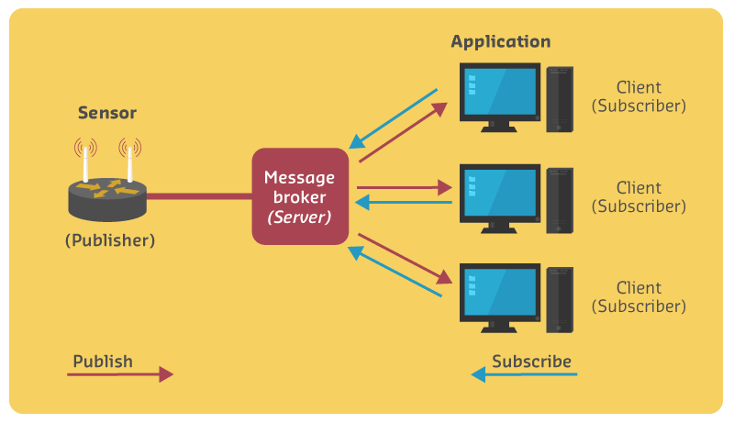
Message Queuing Telemetry Transport (MQTT)
Năm 1999, MQTT được giới thiệu bởi IBM
Năm 2013 nó được chuẩn hóa bởi OASIS
MQTT là một giao thức nhẹ đặc biệt thích hợp cho các môi trường bị hạn chế - ví dụ: môi trường khắc nghiệt với kết nối băng thông thấp, chẳng hạn như trong các ngành công nghiệp dầu khí.
Có 3 thành phần trong MQTT
publisher (client);
subscriber (client); and
message broker (server)

Slide 38
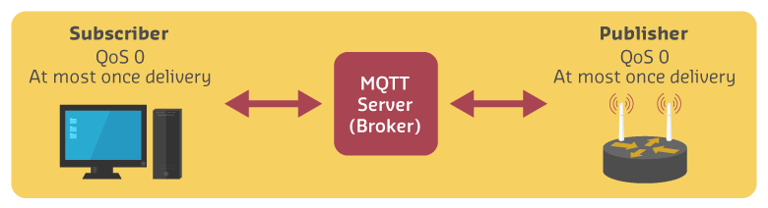
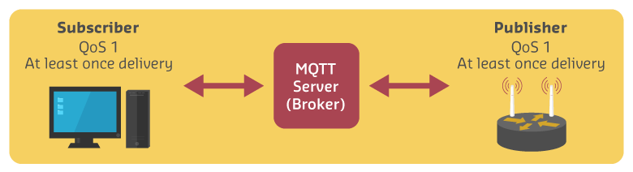
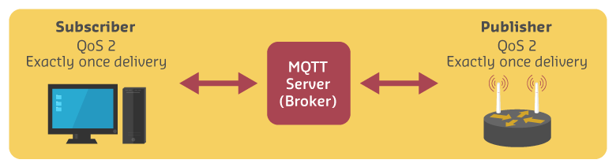
Quality of Service (QoS)
Tin nhắn của Publisher được gửi đến máy chủ một lần mà không cần truyền lại. Server gửi thông tin đã nhận đến người đăng ký, thông tin này không phản hồi với sự xác nhận. Mức QoS này được gọi là phân phối "nhiều nhất một lần".
Được gọi là giao hàng "ít nhất một lần". Trong phương pháp này, người nhận trong bất kỳ quá trình truyền nào (Publisher tới máy chủ và máy chủ tới người đăng ký) xác nhận dữ liệu đã nhận bằng cách sử dụng mã nhận dạng gói.
Ở cấp độ này, cả sự trùng lặp và mất mát đều được kiểm tra và loại bỏ bằng cách xác nhận hai chiều trong mỗi phần của thông tin liên lạc, sử dụng mã nhận dạng gói tin - tuy nhiên, điều này làm tăng chi phí. Cấp độ QoS này được gọi là phân phối "chính xác một lần" và đảm bảo các dịch vụ.

Slide 39
Constrained Application Protocol (CoAP)
CoAP dựa trên giao thức HTTP và được thiết kế bởi nhóm làm việc IETF Constrained RESTful Environment (CoRE).
Trao đổi thông điệp CoAP được thực hiện bằng cách sử dụng UDP (User Datagram Protocol) với các biện pháp bảo mật mạnh mẽ, thông qua việc sử dụng Datagram Transport Layer Security (DTLS) [Hanes et al 2017].
Giao thức được thiết kế cho các ứng dụng giữa máy và máy (M2M) như năng lượng thông minh và tự động hóa tòa nhà
http://coap.technology/

Slide 40
CoAP thực hiện hai hoạt động chính là nhắn tin và yêu cầu / phản hồi
Có bốn loại thông báo được định nghĩa trong CoAP:
confirmable (for reliable transmission)
non-confirmable (for unreliable transmission)
piggyback (acknowledgement)
separate (reset)
Bốn phương thức yêu cầu / phản hồi:
GET (receive)
PUT (create)
PUSH (update)
DELETE

Slide 41
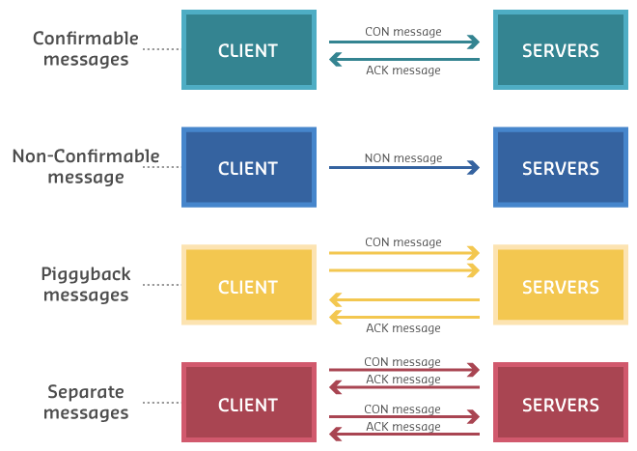
Sơ đồ hoạt động

Slide 42
XMPP
Giao thức hiện diện và nhắn tin mở rộng (XMPP) là một giao thức giao tiếp thời gian thực, tiêu chuẩn mở dựa trên XML (Ngôn ngữ đánh dấu mở rộng).
Nó có thể cung cấp một loạt các dịch vụ bao gồm nhắn tin tức thời, hiện diện và cộng tác.
Nó được phân cấp và có các tính năng bảo mật.
Nó cũng có khả năng mở rộng, có nghĩa là nó được thiết kế để phát triển và thích ứng với những thay đổi.
Phần mềm XMPP bao gồm máy chủ, máy khách và thư viện.

Slide 43
Node‐RED
Node-RED là một công cụ phần mềm nguồn mở dựa trên web do IBM phát triển, có thể được sử dụng để kết nối các thiết bị phần cứng qua Internet.
Ví dụ: với Node-RED, bạn có thể kết nối bảng phát triển mbed của mình với Internet, đọc các giá trị cảm biến, hiển thị nó trong biểu đồ, trong trang web, trong email hoặc tin nhắn Twitter.
Bạn cũng có thể gửi lệnh trở lại bảng phát triển để thực hiện một số điều khiển.
Nó là một công cụ lập trình dựa trên đồ họa, sử dụng các khối chức năng được gọi là nút để xây dựng chương trình.
Tất cả những gì bạn cần làm là nối dây các nút và cấu hình chúng.
Điều này làm cho nhiều tác vụ lập trình trở nên đơn giản và dễ thực hiện. Hình 3.4 cho thấy một chương trình trò chuyện dựa trên WebSocket đơn giản được triển khai trong Node-RED. Node-RED là một công cụ tuyệt vời cho các dự án IoT. Nó sử dụng JavaScript để tạo các hàm và cho phép người dùng nhập và xuất các chương trình bằng JSON (Ký hiệu đối tượng JavaScript), đây là một tiêu chuẩn mở nhẹ để trao đổi dữ liệu.

Slide 44
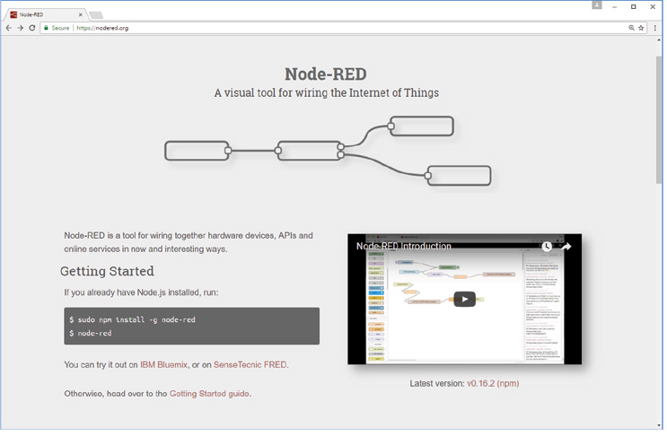
Node‐RED
Node‐REDlàm cho nhiều tác vụ lập trình trở nên đơn giản và dễ thực hiện.
Node-RED là một công cụ tuyệt vời cho các dự án IoT.
Nó sử dụng JavaScript để tạo các hàm và cho phép người dùng nhập và xuất các chương trình bằng JSON (Ký hiệu đối tượng JavaScript), đây là một tiêu chuẩn mở nhẹ để trao đổi dữ liệu.

Slide 45
Cấp độ IoT và mẫu triển khai

Slide 46
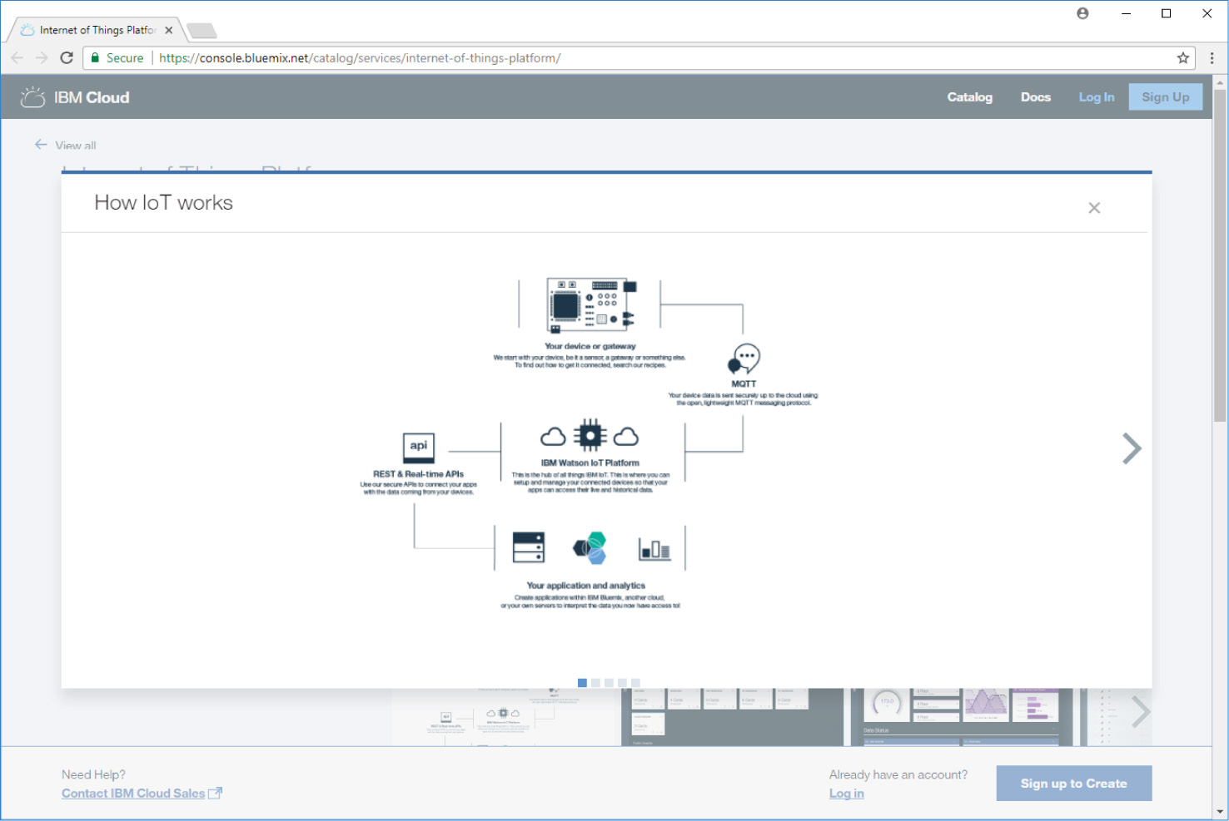
IBM Watson IoT—Bluemix (http://www.ibm.com/internet‐of‐things/)

Slide 47
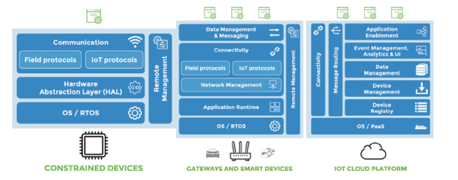
IBM Watson IoT—Bluemix (http://www.ibm.com/internet‐of‐things/)

Slide 48
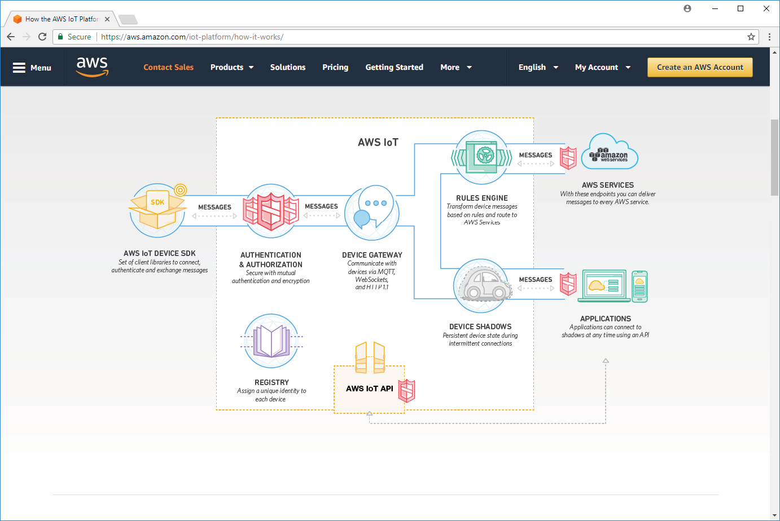
AWS IoT (https://aws.amazon.com/iot/)

Slide 49
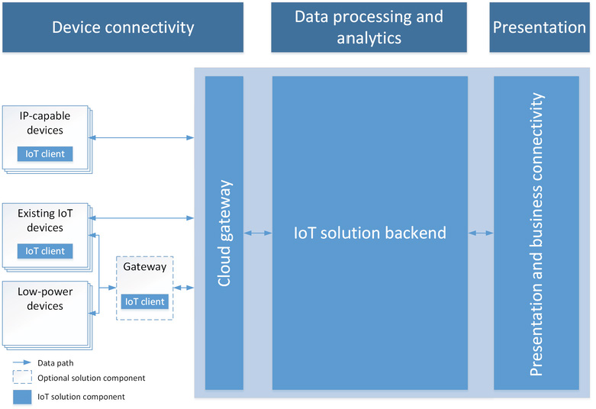
Microsoft Azure IoT Suite (https://azure.microsoft.com/en‐us/suites/ iot‐suite/)

Slide 50
Các cloud khác
Google Cloud IoT (https://cloud.google.com/solutions/iot/)
ThingWorx (https://www.thingworx.com/)
ThingSpeak
…

Slide 51
Các vấn đề và thách thức, ứng dụng của IoT

Slide 52
IOT – Lợi ích
Giảm lãng phí
IoT làm cho các lĩnh vực cải tiến trở nên rõ ràng. Các phân tích hiện tại cung cấp cho chúng ta cái nhìn sâu sắc, nhưng IoT cung cấp thông tin trong thế giới thực dẫn đến việc quản lý tài nguyên hiệu quả hơn.
Thu thập dữ liệu nâng cao
Thu thập dữ liệu hiện đại có những hạn chế và thiết kế của nó để sử dụng thụ động. IoT phá vỡ nó ra khỏi những không gian đó và đặt nó vào chính xác nơi con người thực sự muốn đến để phân tích thế giới của chúng ta. Nó cho phép một bức tranh chính xác về mọi thứ.

Slide 53
IOT – Bất Lợi
Bảo mật
IoT tạo ra một hệ sinh thái các thiết bị được kết nối liên tục giao tiếp qua mạng. Hệ thống cung cấp ít khả năng kiểm soát mặc dù có bất kỳ biện pháp an ninh nào. Điều này khiến người dùng tiếp xúc với nhiều loại kẻ tấn công khác nhau.
Quyền riêng tư
Sự tinh vi của IoT cung cấp dữ liệu cá nhân đáng kể, cực kỳ chi tiết mà không cần sự tham gia tích cực của người dùng.
Độ phức tạp
Một số thấy các hệ thống IoT phức tạp về mặt thiết kế, triển khai và bảo trì do chúng sử dụng nhiều công nghệ và một tập hợp lớn các công nghệ cho phép mới.

Slide 54
IOT – Bất Lợi
Tính linh hoạt
Nhiều người lo ngại về tính linh hoạt của một hệ thống IoT để tích hợp dễ dàng với hệ thống khác. Họ lo lắng về việc tìm thấy mình với một số hệ thống xung đột hoặc bị khóa.
Tuân thủ
IoT, giống như bất kỳ công nghệ nào khác trong lĩnh vực kinh doanh, phải tuân thủ các quy định. Sự phức tạp của nó làm cho vấn đề tuân thủ dường như vô cùng thách thức khi nhiều người coi việc tuân thủ phần mềm tiêu chuẩn là một trận chiến.

Slide 55
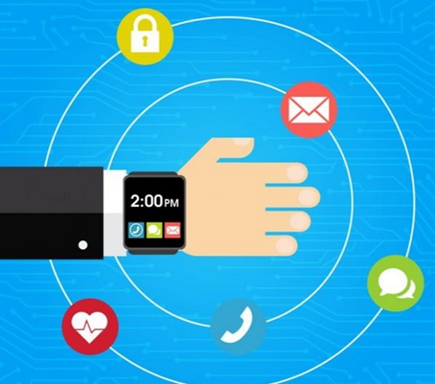
Wearable Electronics
Thiết bị điện tử có thể đeo là những thiết bị nhỏ được đeo ở đầu, cổ, cánh tay, thân và bàn chân.
Đồng hồ thông minh không chỉ giúp chúng ta kết nối mà còn là một phần của hệ thống IoT, chúng cho phép truy cập cần thiết để cải thiện năng suất.

Slide 56
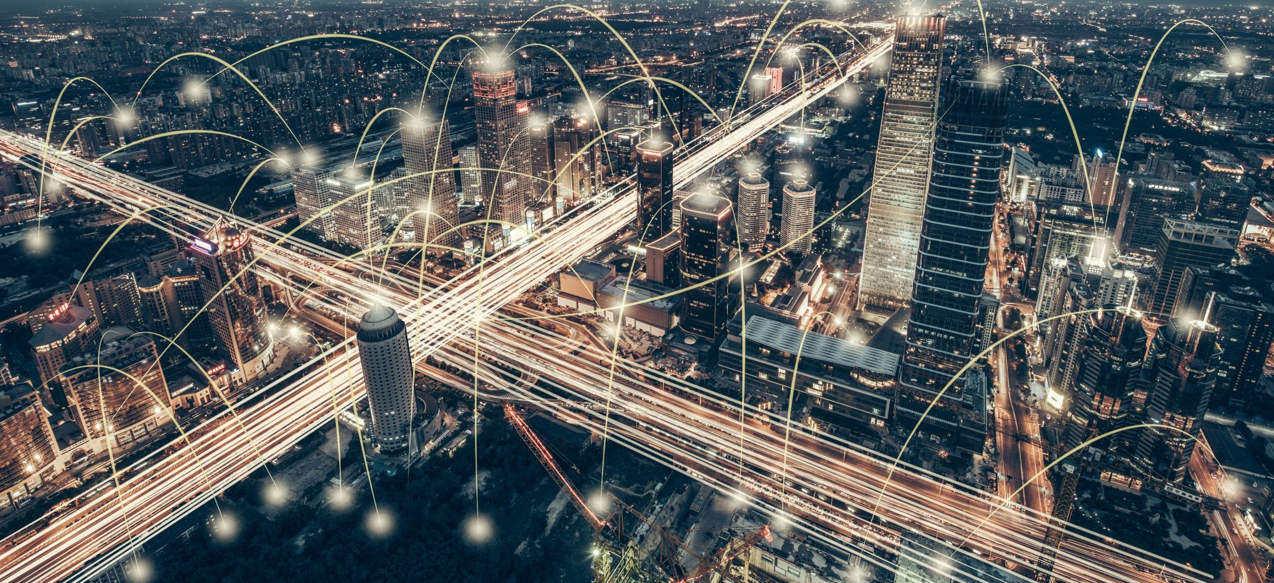
Urban IOT: Smart cities, buildings and transport

Slide 57
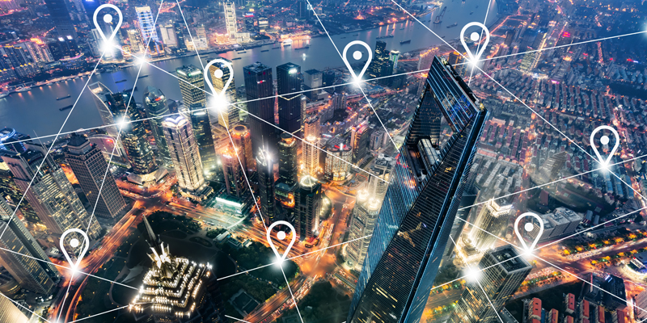
Bây giờ bạn đang hiểu rõ hơn về IoT là gì và cách nó có thể được sử dụng, hãy cùng xem xét một trong những ứng dụng rộng nhất của nó - thành phố thông minh.

Slide 58

… Thành phố Thông minh ngày nay có lẽ tốt nhất có thể được mô tả như một phương pháp luận quy hoạch thành phố / phát triển đô thị dựa nhiều vào CNTT-TT để thu thập thông tin đầu vào cần thiết và đưa ra các quyết định quy hoạch và kỹ thuật tối ưu.
(Dustdar, 2017)

Slide 59
Barcelona Smart city
Thành phố thông minh sử dụng Internet of Things để cải thiện chất lượng cuộc sống của công dân. Họ kết nối những người không được kết nối và quản lý tài sản và nguồn lực một cách hiệu quả nhất có thể, nhằm hướng tới sự bền vững về kinh tế, xã hội và môi trường.
Barcelona là một ví dụ điển hình về thành phố thông minh.
https://www.youtube.com/watch?v=bANfnYDTzxE
https://www.youtube.com/watch?v=Br5aJa6MkBc
https://www.youtube.com/watch?v=wmSMLSHhReU

Slide 60
Question 1
Đoạn video nói rằng tất cả các thành phố đều phải đối mặt với những vấn đề giống nhau. Đánh giá những gì bạn đã thấy và nghe thấy trong video, hãy nêu tên hai trong số các vấn đề của thành phố mà Barcelona đang giải quyết bằng các giải pháp IoT (chọn hai).
Graffiti
Traffic
Litter
Pollution
Safe streets
Urban sprawl
Notes:
Answer: traffic - Safe streets

Slide 61
Question 2
Dữ liệu thời gian thực được cung cấp bởi “things" được kết nối dẫn đến việc hợp lý hóa các dịch vụ, giúp Barcelona bền vững hơn về mặt kinh tế, môi trường và thậm chí là xã hội. Tính bền vững này được thể hiện như thế nào trong đèn đường của Barcelona? (chọn 3)
Tiết kiệm năng lượng và do đó tiết kiệm tiền, làm cho đèn bền vững hơn về mặt kinh tế và môi trường.
Màu sáng thay đổi để phù hợp với tâm trạng của thành phố, góp phần vào sự bền vững của xã hội.
Tối ưu hóa bảo trì giúp giảm chi phí từ nhân công và các bộ phận, tạo ra tính bền vững về kinh tế.
Chiếu sáng đường phố vào ban đêm để đảm bảo an toàn là một yếu tố tạo nên sự bền vững của xã hội.
Đèn cung cấp điểm phát WiFi cung cấp kết nối, góp phần vào sự bền vững kinh tế và xã hội.
Đèn cung cấp khả năng giám sát các thùng rác thải tạo ra sự bền vững về môi trường và kinh tế, do các thùng rác chỉ được làm trống khi chúng cần đến.
Notes:
Answer: 1,3,4

Slide 62

Sydney Harbour Bridge
https://youtu.be/2Dk352Cc7yw

Slide 63
Question 1
Tại sao Cầu Cảng Sydney được giám sát bằng công nghệ IoT?
Để đếm xe tải và các phương tiện giao thông khác qua cầu.
Để xem nó đang đối phó như thế nào với tải trọng hàng hóa và lưu lượng giao thông ngày càng tăng.
Để đo độ to của giọng cầu
Notes:
Answer: 2

Slide 64
Question 2
Có bao nhiêu cảm biến trên Cầu Cảng Sydney?
320
3200
2300
23000
Notes:
Answer: 2

Slide 65
Question 3
Các cảm biến trên Cầu cảng Sydney phát hiện điều gì?
Thay đổi áp suất
Mặt đường mòn
Sự rung lắc
Thay đổi nhiệt
Notes:
Answer: 3

Slide 66
Question 4
Điều gì kết nối các cảm biến với nơi dữ liệu được thu thập và đối chiếu?
Wifi
RF (Radio Frequency)
Fibre Optics
Notes:
Answer: 3

Slide 67
IOT – Lợi ích
Sự tương tác của khách hàng được cải thiện
Các phân tích hiện tại có những điểm mù và sai sót đáng kể về độ chính xác; và như đã lưu ý, sự tham gia vẫn bị động. IoT hoàn toàn biến đổi điều này để đạt được sự tương tác phong phú và hiệu quả hơn với khán giả.
Tối ưu hóa công nghệ
Các công nghệ và dữ liệu tương tự giúp cải thiện trải nghiệm của khách hàng cũng cải thiện việc sử dụng thiết bị và hỗ trợ các cải tiến mạnh mẽ hơn cho công nghệ. IoT mở ra thế giới dữ liệu trường và chức năng quan trọng.

